Slide 1
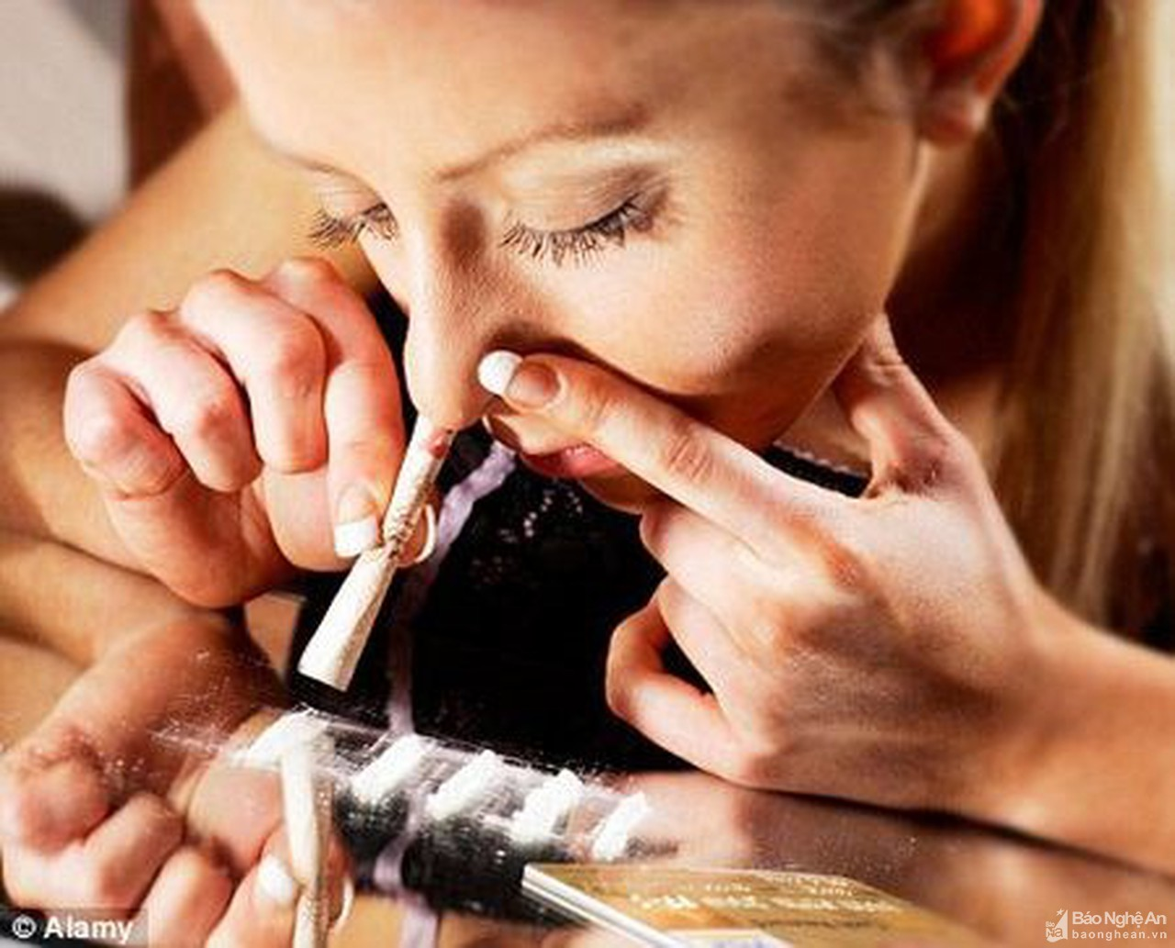
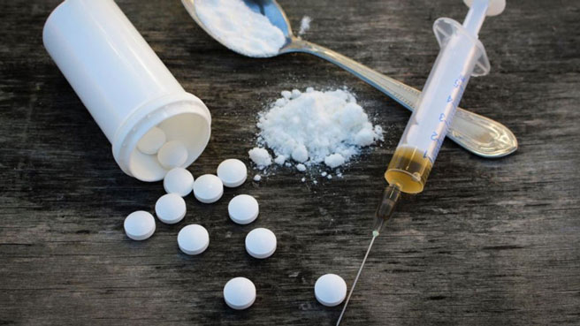
1. Ma túy là gì?
Ở nước ta, số người nghiện ma túy tăng bình quân hơn 10.000 người / năm

Slide 2
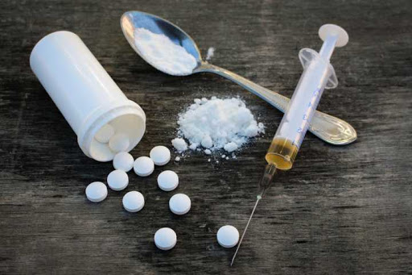
1. Ma túy là gì?
Theo khoa học, ma túy là những chất có nguồn gốc tự nhiên, bán tổng hợp hoặc tổng hợp. Những chất này có tác dụng ảnh hưởng đến hệ thần kinh trung ương của cơ thể.
Chúng sẽ gây nên những cảm giác như giảm cơn đau, gây hưng phấn, buồn ngủ hoặc làm người sử dụng cảm thấy dễ chịu. Sau quá trình nhiều lần dùng mà không tái sử dụng sẽ khiến cho cơ thể cảm thấy cực kỳ khó chịu.

Slide 3
2. Phân loại ma túy
2.1. Ma túy tự nhiên
Một số những loại ma túy khá phổ biến như: thuốc phiện, cần sa,…
Đây đều là những loại ma túy sẵn có ở trong tự nhiên, và là những ancaloit của những loại thực vật được trồng như: Thuốc phiện và Cocain…
2.2. Các loại ma túy tổng hợp
Những loại ma túy tổng hợp với ví dụ điển hình là Heroin.
Chúng thường là những hóa chất khá độc hại nằm trong nhóm ketamin hay amphetamin…

Slide 4
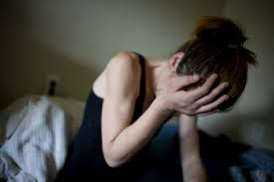
3. Các triệu chứng của người nghiện ma túy
Lo lắng, bất an, buồn bã, cáu gắt, giận dữ
Đau nhức cơ
Buồn nôn hoặc nôn
Ảo giác kiến bò dưới da.
Da nhăn và lở loét
Sụt cân nhanh
Mồ hôi có mùi khai

Slide 5

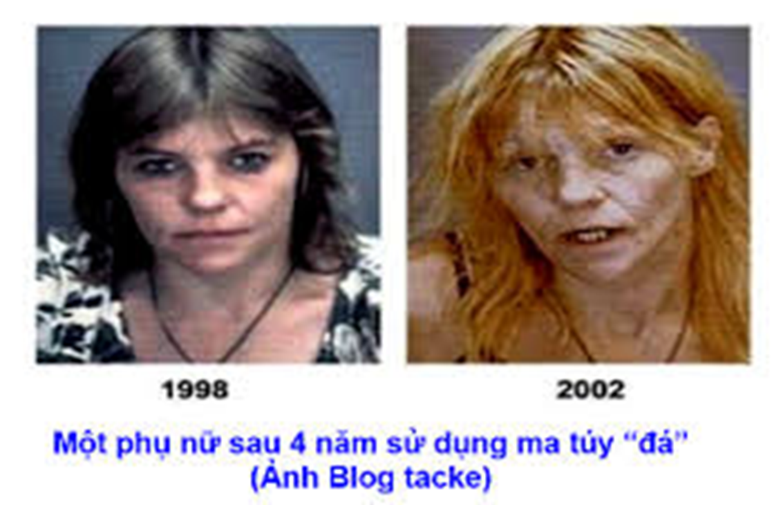
3. Các triệu chứng của người nghiện ma túy
Hôi miệng
Thường xuyên chảy máu mũi
Quầng thâm mắt rõ rệt.
Nổi da gà, giãn đồng tử.
Rối loạn thần kinh thực vật: sốt cao, vã mồ hôi, trụy tim mạch, có thể dẫn đến tử vong.
Mê sảng, kích động hành vi, vùng vẫy, la hét, tự sát

Slide 6
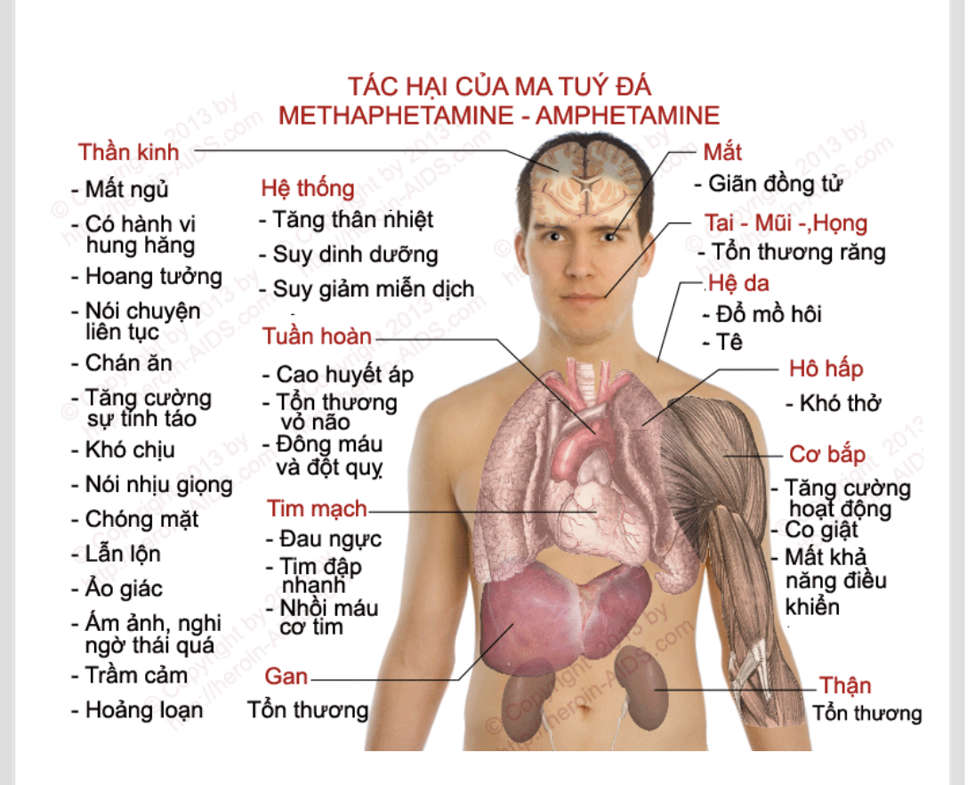
2/ Tác hại của ma túy
Đối với bản thân:
+ Gây tổn hại sức khỏe
+ Ma tuý còn gây tác hại lâu dài đến hệ thống sinh sản, làm giảm khả năng tình dục, làm suy yếu nòi giống
+ Nghiện ma tuý gây ra một loại bệnh tâm thần đặc biệt

Slide 7
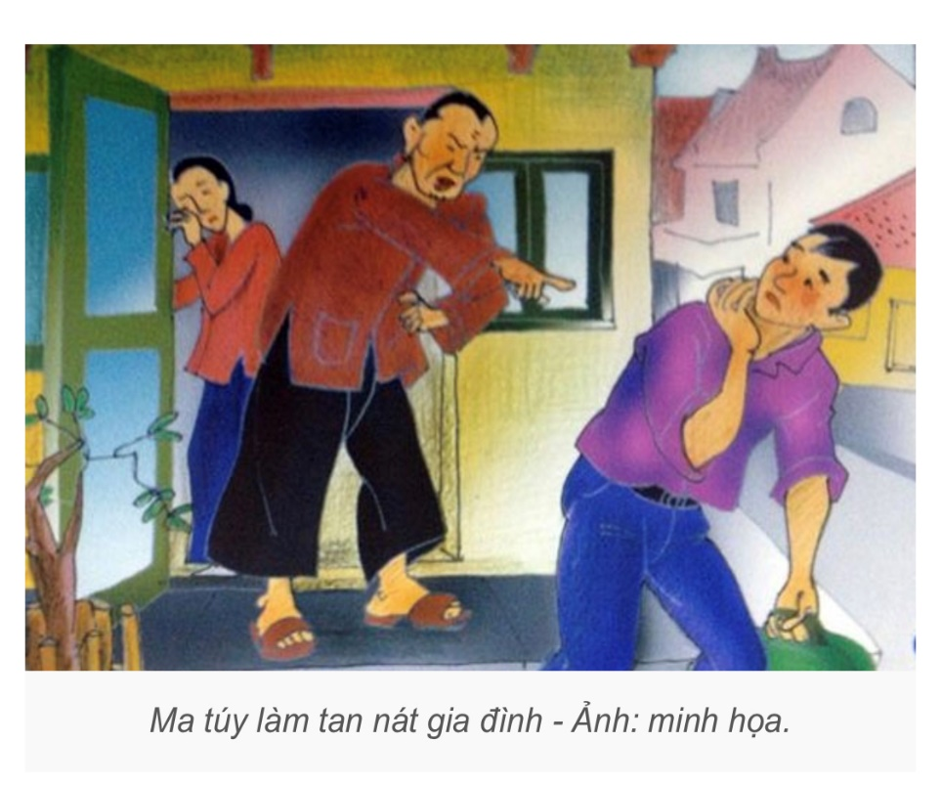

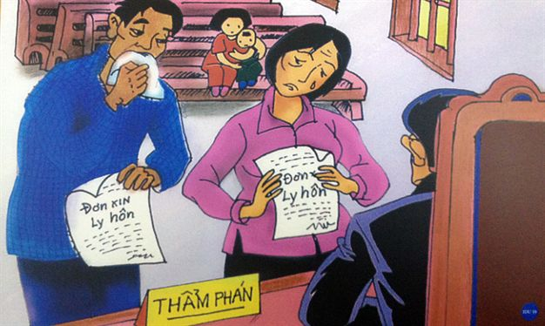
- Đối với gia đình:
+ Ma túy là một trong những nguyên nhân làm tan vỡ gia đình và sức khỏe của các thành viên giảm sút
+ Ma túy dẫn đến bạo lực gia đình và các tệ nạn như trộm cắp, lừa đảo, giết người….

Slide 8
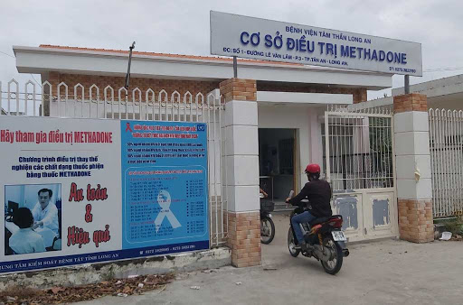

Đối với xã hội:
+ Ma túy làm suy giảm sức lao động xã hội cả về số lượng và chất lượng; làm cho thu nhập quốc dân cũng giảm.
+ Số lượng người nghiện ma túy ngày càng tăng kéo theo các chi phí cho phúc lợi xã hội cũng phải tăng theo để chữa bệnh, cai nghiện cho người nghiện ma túy

Slide 9


MỘT SỐ QUY ĐỊNH
Việc xử lý đối với người có hành vi vi phạm các quy định của pháp luật về phòng, chống ma tuý:

Slide 10
Luật Phòng, chống ma tuy đã được Quốc hội nước Cộng hòa xã hội chủ nghĩa Việt Nam khóa X, kỳ họp thứ 8 thông qua ngày 09 tháng 12 năm 2000
Có hiệu lực thi hành từ ngày 01 tháng 6 năm 2001

Slide 11
Quốc hội nước Cộng hòa xã hội chủ nghĩa Việt Nam khóa XII, kỳ họp thứ 3 ngày 03 tháng 06 năm 2008, đã sửa đổi, bổ sung một số điều của
Luật Phòng, chống ma túy
Có hiệu lực thi hành từ ngày 01 tháng 01 năm 2009

Slide 12
MỘT SỐ QUY ĐỊNH
Việc xử lý đối với người có hành vi vi phạm các quy định của pháp luật về phòng, chống ma tuý:

Slide 13
Mọi hành vi vi phạm pháp luật về phòng, chống ma tuý phải được:
được xử lý kịp thời, nghiêm minh theo quy định của pháp luật
việc xử lý phải kiên quyết, công khai
thông báo cho cơ quan, tổ chức, chính quyền cơ sở nơi người vi phạm làm việc hoặc cư trú.

Slide 14
NỘI DUNG
Người nào sử dụng tài sản, phương tiện của mình để chứa chấp hoặc tạo điều kiện cho các hoạt động trái phép về ma tuý
Không thực hiện hoặc thực hiện không đầy đủ yêu cầu của cơ quan có thẩm quyền về phòng, chống ma

Slide 15
NỘI DUNG
cản trở, chống đối, xâm phạm tính mạng, sức khoẻ, danh dự...
của người tố giác, người làm chứng, người bị hại , người thi hành công vụ hoặc có hành vi khác vi…

Slide 16
NỘI DUNG
tuỳ theo tính chất, mức độ vi phạm mà bị xử lý hành chính hoặc truy cứu trách nhiệm hình sự;
nếu gây thiệt hại thì phải bồi thường theo quy định của pháp luật.

Slide 17
NỘI DUNG
Người nào lợi dụng chức vụ, quyền hạn vi phạm các quy định của Luật này trong khi thi hành nhiệm vụ về phòng, chống ma tuý thì
tuỳ theo tính chất, mức độ vi phạm mà bị xử lý kỷ luật hoặc truy cứu trách nhiệm hình sự
nếu gây thiệt hại thì phải bồi thường theo quy định của pháp luật.

Slide 18
NỘI DUNG
BỘ LUẬT HÌNH SỰ 2015
SỬA ĐỔI BỔ SUNG NĂM 2017
Chương XX
CÁC TỘI PHẠM VỀ MA TUÝ
Từ Điều 247 đến Điều 259

Slide 19
NỘI DUNG
Điều 247. Tội trồng cây thuốc phiện, cây côca, cây cần sa hoặc các loại cây khác có chứa chất ma túy
Có thể bị phạt tù từ sáu tháng đến 7 năm
Có thể bị phạt tiền từ 5.000.000 đồng đến 50.000.000 đồng

Slide 20
NỘI DUNG
Điều 248. Tội sản xuất trái phép chất ma túy
Có thể bị phạt tù từ 2 năm đến 20 năm, hoặc chung thân hoặc tử hình
Có thể bị phạt tiền từ 5.000.000 đồng đến 500.000.000,
Cấm đảm nhiệm chức vụ, cấm hành nghề hoặc làm công việc nhất định từ 01 năm đến 05 năm hoặc tịch thu một phần hoặc toàn bộ tài sản

Slide 21
NỘI DUNG
Điều 249. Tội tàng trữ trái phép chất ma túy
Có thể bị phạt tù từ 1 năm đến chung thân
Có thể bị phạt tiền từ 5.000.000 đồng đến 500.000.000,
Cấm đảm nhiệm chức vụ, cấm hành nghề hoặc làm công việc nhất định từ 01 năm đến 05 năm hoặc tịch thu một phần hoặc toàn bộ tài sản

Slide 22
NỘI DUNG
Điều 250. Tội vận chuyển trái phép chất ma túy
Có thể bị phạt tù từ 2 năm đến 20 năm, hoặc chung thân hoặc tử hình
Có thể bị phạt tiền từ 5.000.000 đồng đến 500.000.000,
Cấm đảm nhiệm chức vụ, cấm hành nghề hoặc làm công việc nhất định từ 01 năm đến 05 năm hoặc tịch thu một phần hoặc toàn bộ tài sản

Slide 23
NỘI DUNG
Điều 251. Tội mua bán trái phép chất ma túy
Có thể bị phạt tù từ 2 năm đến 20 năm, hoặc chung thân hoặc tử hình
Có thể bị phạt tiền từ 5.000.000 đồng đến 50.000.000,
Cấm đảm nhiệm chức vụ, cấm hành nghề hoặc làm công việc nhất định từ 01 năm đến 05 năm hoặc tịch thu một phần hoặc toàn bộ tài sản

Slide 24
NỘI DUNG
Điều 252. Tội chiếm đoạt chất ma túy
Có thể bị phạt tù từ 2 năm đến 20 năm, hoặc chung thân
Có thể bị phạt tiền từ 5.000.000 đồng đến 50.000.000,
Cấm đảm nhiệm chức vụ, cấm hành nghề hoặc làm công việc nhất định từ 01 năm đến 05 năm hoặc tịch thu một phần hoặc toàn bộ tài sản

Slide 25
NỘI DUNG
Điều 253. Tội tàng trữ, vận chuyển, mua bán hoặc chiếm đoạt tiền chất dùng vào việc sản xuất trái phép chất ma tú
Có thể bị phạt tù từ 1 năm đến 20 năm
Có thể bị phạt tiền từ 5.000.000 đồng đến 50.000.000,
Cấm đảm nhiệm chức vụ, cấm hành nghề hoặc làm công việc nhất định từ 01 năm đến 05 năm hoặc tịch thu một phần hoặc toàn bộ tài sản

Slide 26
NỘI DUNG
Điều 254. Tội sản xuất, tàng trữ, vận chuyển hoặc mua bán phương tiện, dụng cụ dùng vào việc sản xuất hoặc sử dụng trái phép chất ma túy
Có thể bị phạt tù từ 1 năm đến 10 năm
Có thể bị phạt tiền từ 5.000.000 đồng đến 50.000.000,
Cấm đảm nhiệm chức vụ, cấm hành nghề hoặc làm công việc nhất định từ 01 năm đến 05 năm hoặc tịch thu một phần hoặc toàn bộ tài sản

Slide 27
NỘI DUNG
Điều 255. Tội tổ chức sử dụng trái phép chất ma túy
Có thể bị phạt tù từ 2 năm đến 20 năm hoặc chung thân
Có thể bị phạt tiền từ 5.000.000 đồng đến 50.000.000,
Cấm đảm nhiệm chức vụ, cấm hành nghề hoặc làm công việc nhất định từ 01 năm đến 05 năm hoặc tịch thu một phần hoặc toàn bộ tài sản

Slide 28
NỘI DUNG
Điều 256. Tội chứa chấp việc sử dụng trái phép chất ma túy
Có thể bị phạt tù từ 2 năm đến 15 năm
Có thể bị phạt tiền từ 5.000.000 đồng đến 200.000.000 đồng, hoặc tịch thu một phần hoặc toàn bộ tài sản

Slide 29
NỘI DUNG
Điều 257. Tội cưỡng bức người khác sử dụng trái phép chất ma túy
Có thể bị phạt tù từ 2 năm đến 20 năm hoặc chung thân
Có thể bị phạt tiền từ 5.000.000 đồng đến 50.000.000,

Slide 30
NỘI DUNG
Điều 258. Tội lôi kéo người khác sử dụng trái phép chất ma tuý
Có thể bị phạt tù từ 1 năm đến 20 năm hoặc chung thân
Có thể bị phạt tiền từ 5.000.000 đồng đến 50.000.000,

Slide 31
NỘI DUNG
Điều 259. Tội vi phạm quy định về quản lý, sử dụng chất ma túy, tiền chất, thuốc gây nghiện, thuốc hướng thần
Có thể bị phạt tù từ 1 năm đến 10 năm
Có thể bị phạt tiền từ 10.000.000 đồng đến 50.000.000,

Slide 32
NỘI DUNG
KẾT LUẬN
Các hình thức xử phạt
tuỳ theo mức độ vi phạm mà có các hình thức xử phạt như

Slide 33
KẾT LUẬN
- Phạt tù từ 1 năm đến tù chung thân
Các hình thức xử phạt
- Phạt tiền từ năm triệu đến năm trăm triệu đồng
-Tịch thu 1 phần hoặc toàn bộ tài sản… cấm đảm nhiệm chức vụ từ 1 đến 5 năm

Slide 34


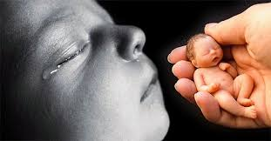
Trách nhiệm của sinh viên trong phòng chống ma túy
Không nên kết giao với người có lối sống buông thả, không lành mạnh. Luôn nêu cao tinh thần cảnh giác tránh bị đối tượng xấu rủ rê, lôi kéo…

Slide 35
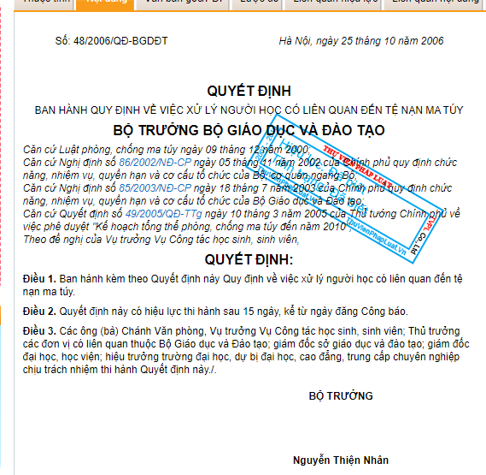
Trách nhiệm của sinh viên trong phòng chống ma túy
Cần phải học tập, nghiên cứu, nắm vững và nghiêm chỉnh chấp hành các quy định của pháp luật về ma túy. Thận trọng để nhận biết và không lan truyền những thông tin độc hại về các vấn đề liên quan đến ma túy trên mạng xã hội. Tích cực tham gia phong trào phòng, chống ma túy do nhà trường, tổ chức đoàn, hội phát động.

Slide 36
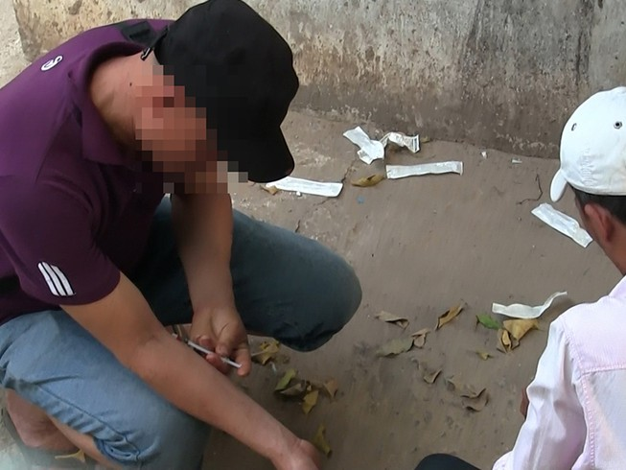
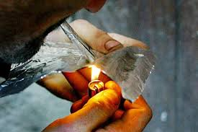
Trách nhiệm của sinh viên trong phòng chống ma túy
Tuyệt đối không thử sử dụng ma túy dưới bất cứ hình thức nào dù chỉ một lần. Không trồng cây có chứa chất ma túy, tàng trữ, vận chuyển, mua bán hoặc làm những việc khác liên quan đến ma túy.

Slide 37
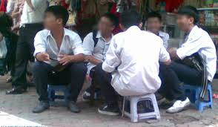
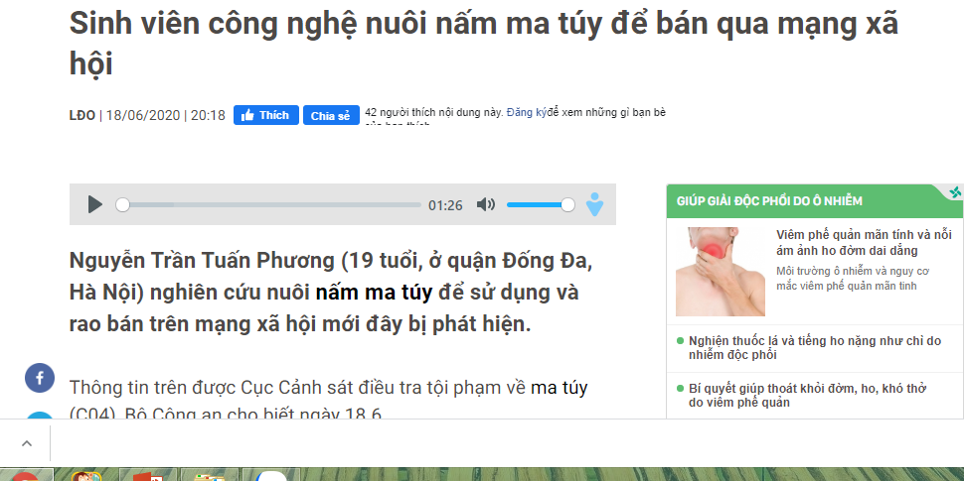
Trách nhiệm của sinh viên trong phòng chống ma túy
Khi phát hiện người (sinh viên) có biểu hiện sử dụng, tàng trữ, vận chuyển, mua bán ma túy trong hoặc xung quanh khu vực trường học hoặc có biểu hiện dụ dỗ sinh viên sử dụng ma túy, lôi kéo sinh viên vào hoạt động, tàng trữ, vận chuyển, mua bán ma túy… phải báo cáo kịp thời cho người có trách nhiệm…

Slide 38


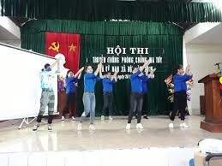
Trách nhiệm của sinh viên trong phòng chống ma túy
Tuyên truyền để người thân, bạn bè biết về tác hại của ma tuý. Vận động họ không sử dụng, trồng, tàng trữ, vận chuyển, buôn bán hoặc các hoạt động khác liên quan đến ma túy.

Slide 39
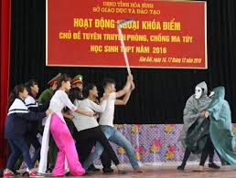
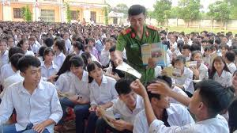
Trách nhiệm của sinh viên trong phòng chống ma túy
Trách nhiệm của sinh viên trong phòng chống ma túy
- Hưởng ứng và tham gia thực hiện những công việc cụ thể, góp phần thực hiện nhiệm vụ phòng chống ma túy tại nơi cư trú, tạm trú do chính quyền địa phương phát động.

Slide 40


